Slide 1

Previsione della durata delle corse dei taxi con approccio basato su deep learning
Advanced Machine Learning
Pietro Colombo 793679
Marco Fagioli 808176
Carlo Radice 807159

Slide 2


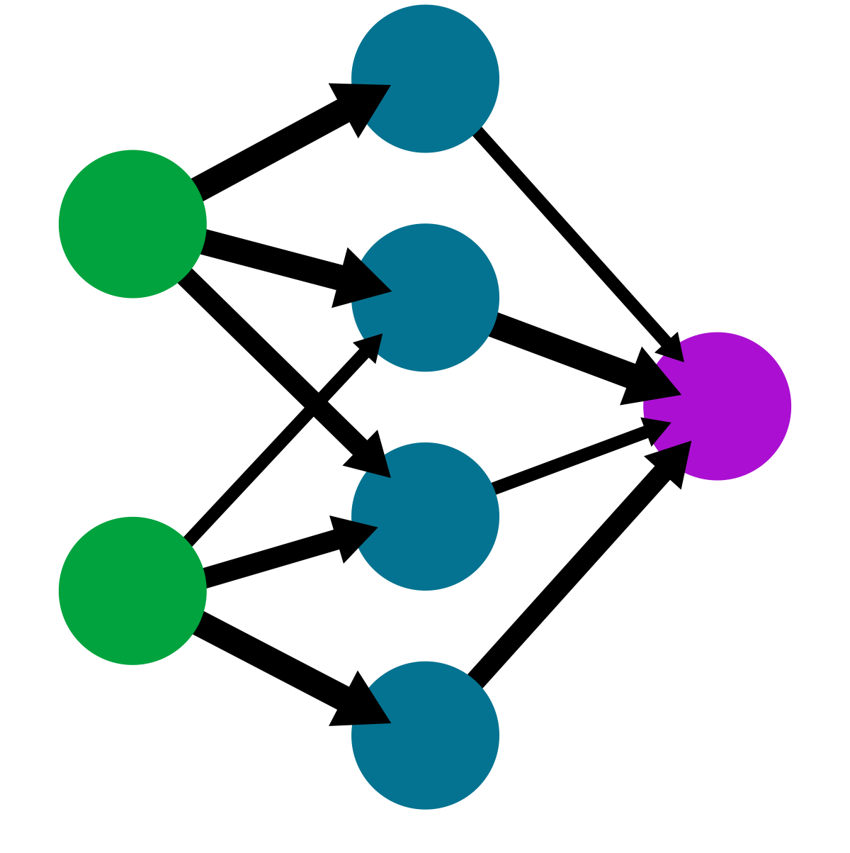
Introduzione
Problema: effettuare una stima della durata di una corsa di taxi da un punto A ad un punto B. La previsione viene effettuata prima della corsa, eventualmente anche giorni prima.
Soluzione: utilizzo di reti neurali con datasets di grandi dimensioni per ottenere un modello di regressione predittivo che soddisfi il task.

Slide 3
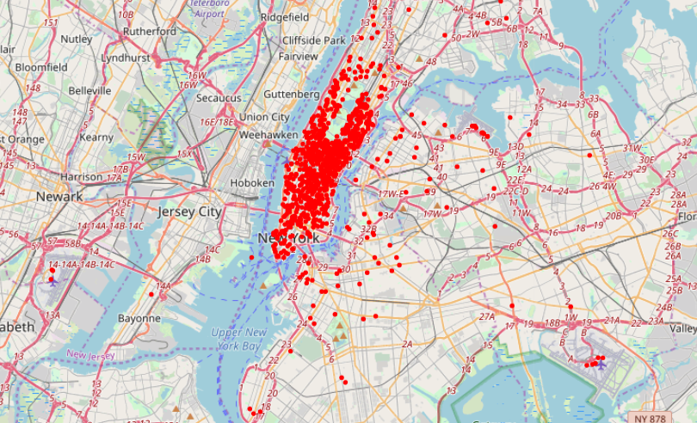
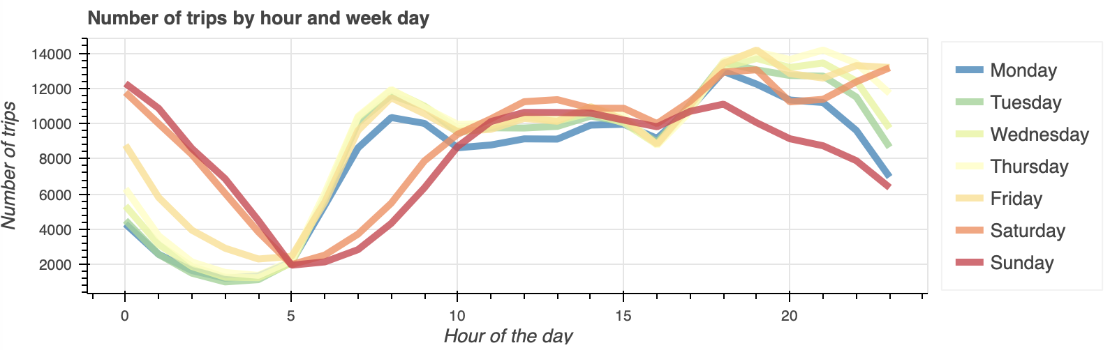
Dataset
Il dataset utilizzato contiene i dati delle corse dei tassisti della città di New York del 2016, per un totale di 1.458.644 tuple definite da 11 attributi.

Slide 4
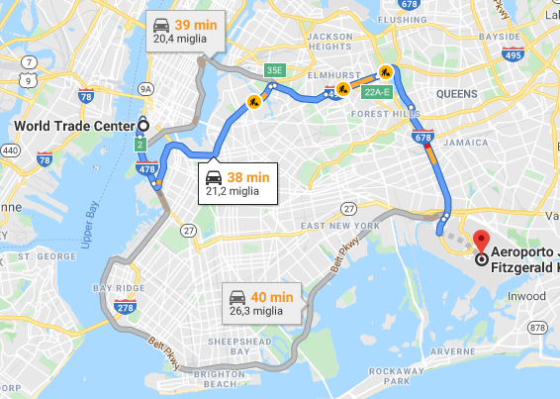
Aggiunta nuove feature:
Partenza/Arrivo da un aeroporto
Il dataset evidenzia un alto numero di spostamenti da e verso gli aeroporti.
Sono state introdotte nuove feature per rappresentare questa informazione:
coppia di attributi booleani che rappresenta la partenza o arrivo dall’aeroporto JKF;
coppia di attributi booleani che rappresenta la partenza o arrivo dall’aeroporto La Guardia.

Slide 5
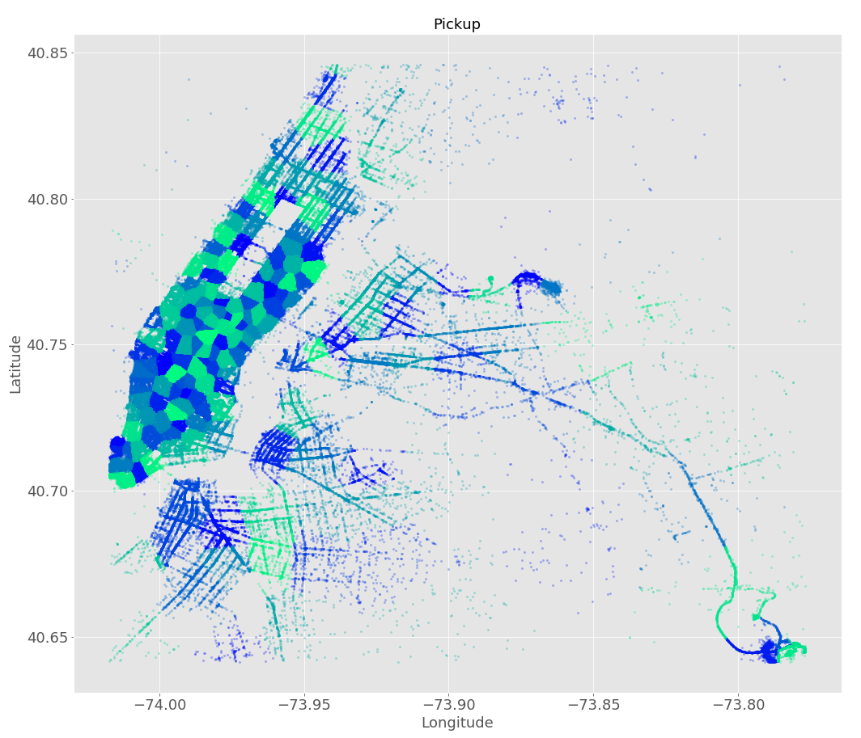
Aggiunta nuove feature:
Cluster
Clusterizzazione dei punti presenti nel dataset:
creazione di 50 cluster sui punti sia di partenza che di arrivo;
assegnare ed etichettare un punto con una zona di riferimento;
permette di non lavorare in termini di coordinate precise ma di generalizzare.

Slide 6



Join dei datasets
Integrazione con 2 dataset:
contenente le rilevazioni meteorologiche;
contenente i percorsi delle corse ottenute da OSM
Notes:
L’idea è integrare il dataset con nuovi dati:
OSM ci dice la lunghezza del percorso, il numero di turn del percorso

Slide 7
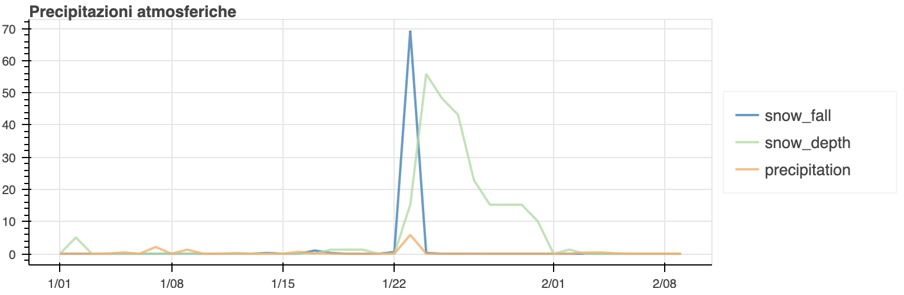
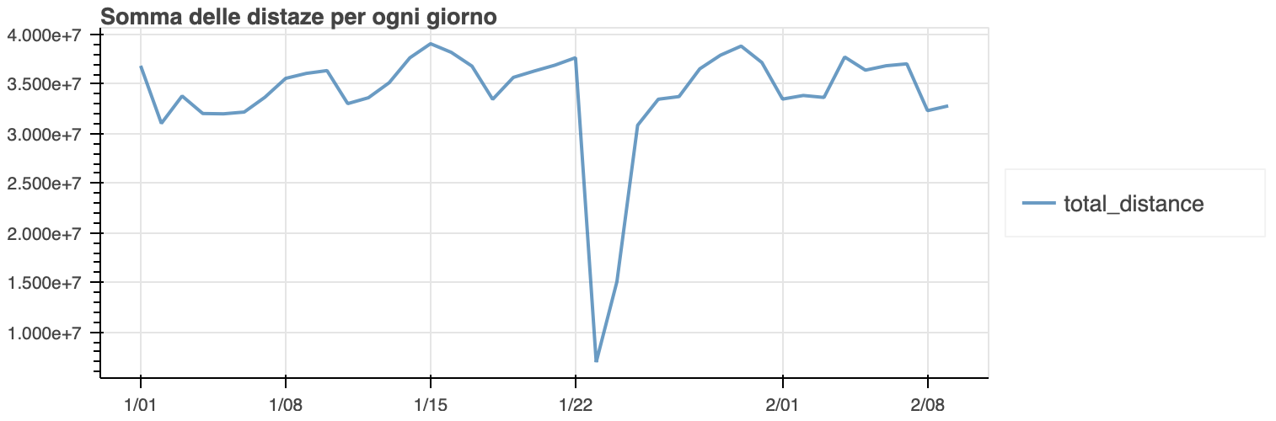
Confronto precipitazioni atmosferiche
L’integrazione dei diversi dataset ha portato ad individuare e spiegare dei fenomeni presenti nei dati.
L’esempio riportato evidenzia come una grossa nevicata ha bloccato la metropoli e come gli spostamenti siano ridotti nel corrispettivo periodo.

Slide 8
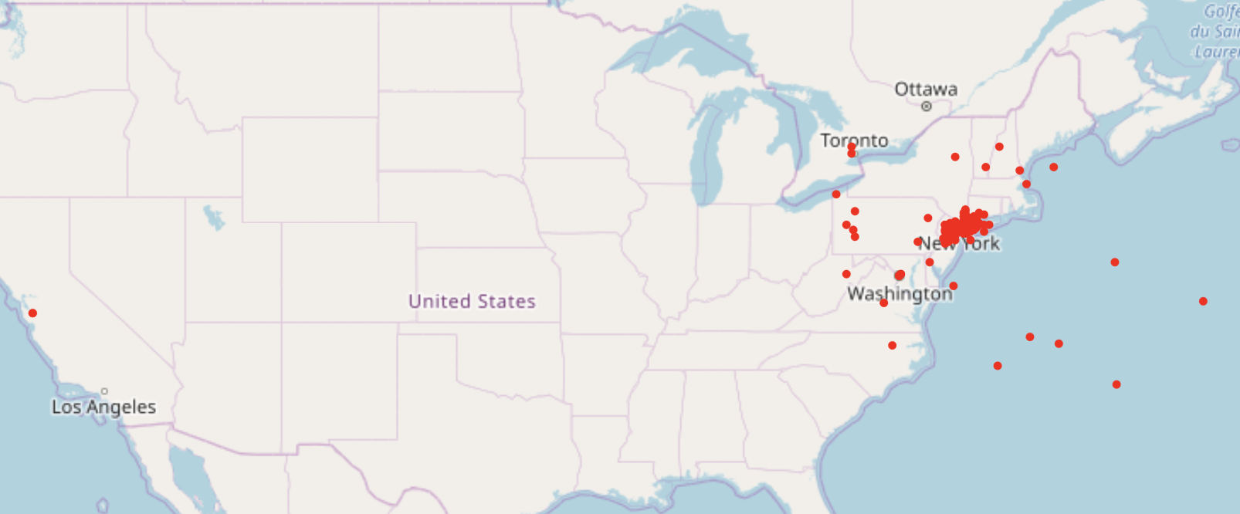
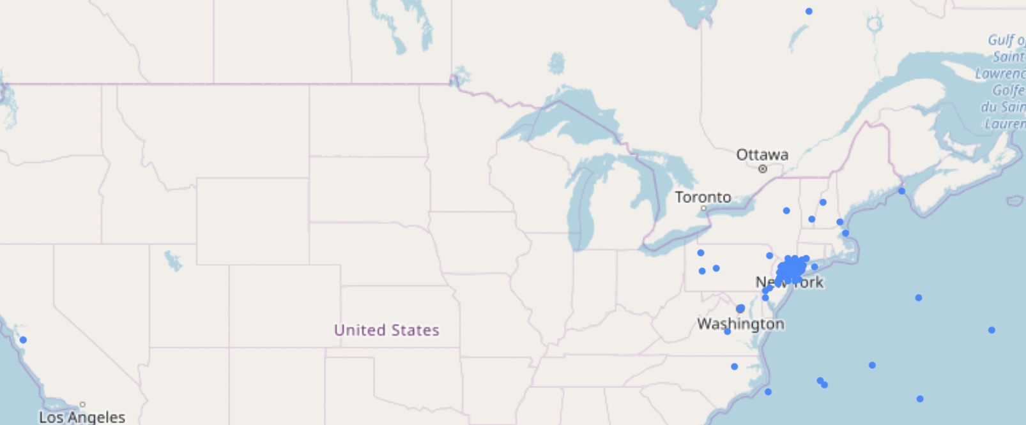
Ricerca e rimozione delle coordinate outlier
Sono stati rimosse le coordinate considerate outlier, quelle:
maggiori della media delle coordinate (lat/long) sommata a cinque volte la deviazione standard;
minori della media delle coordinate (lat/long) meno cinque volte la deviazione standard.
I record che soddisfano queste condizioni sono 1035 e sono stati eliminati dal dataset.

Slide 9
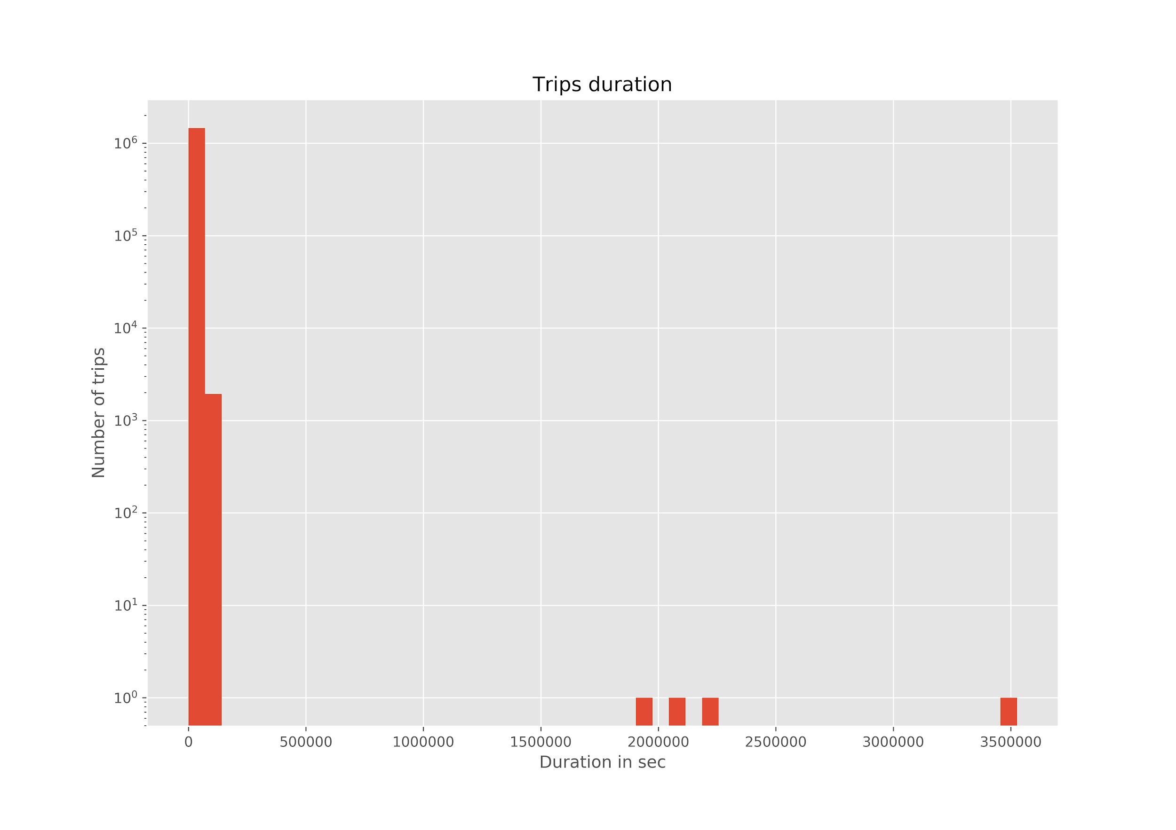
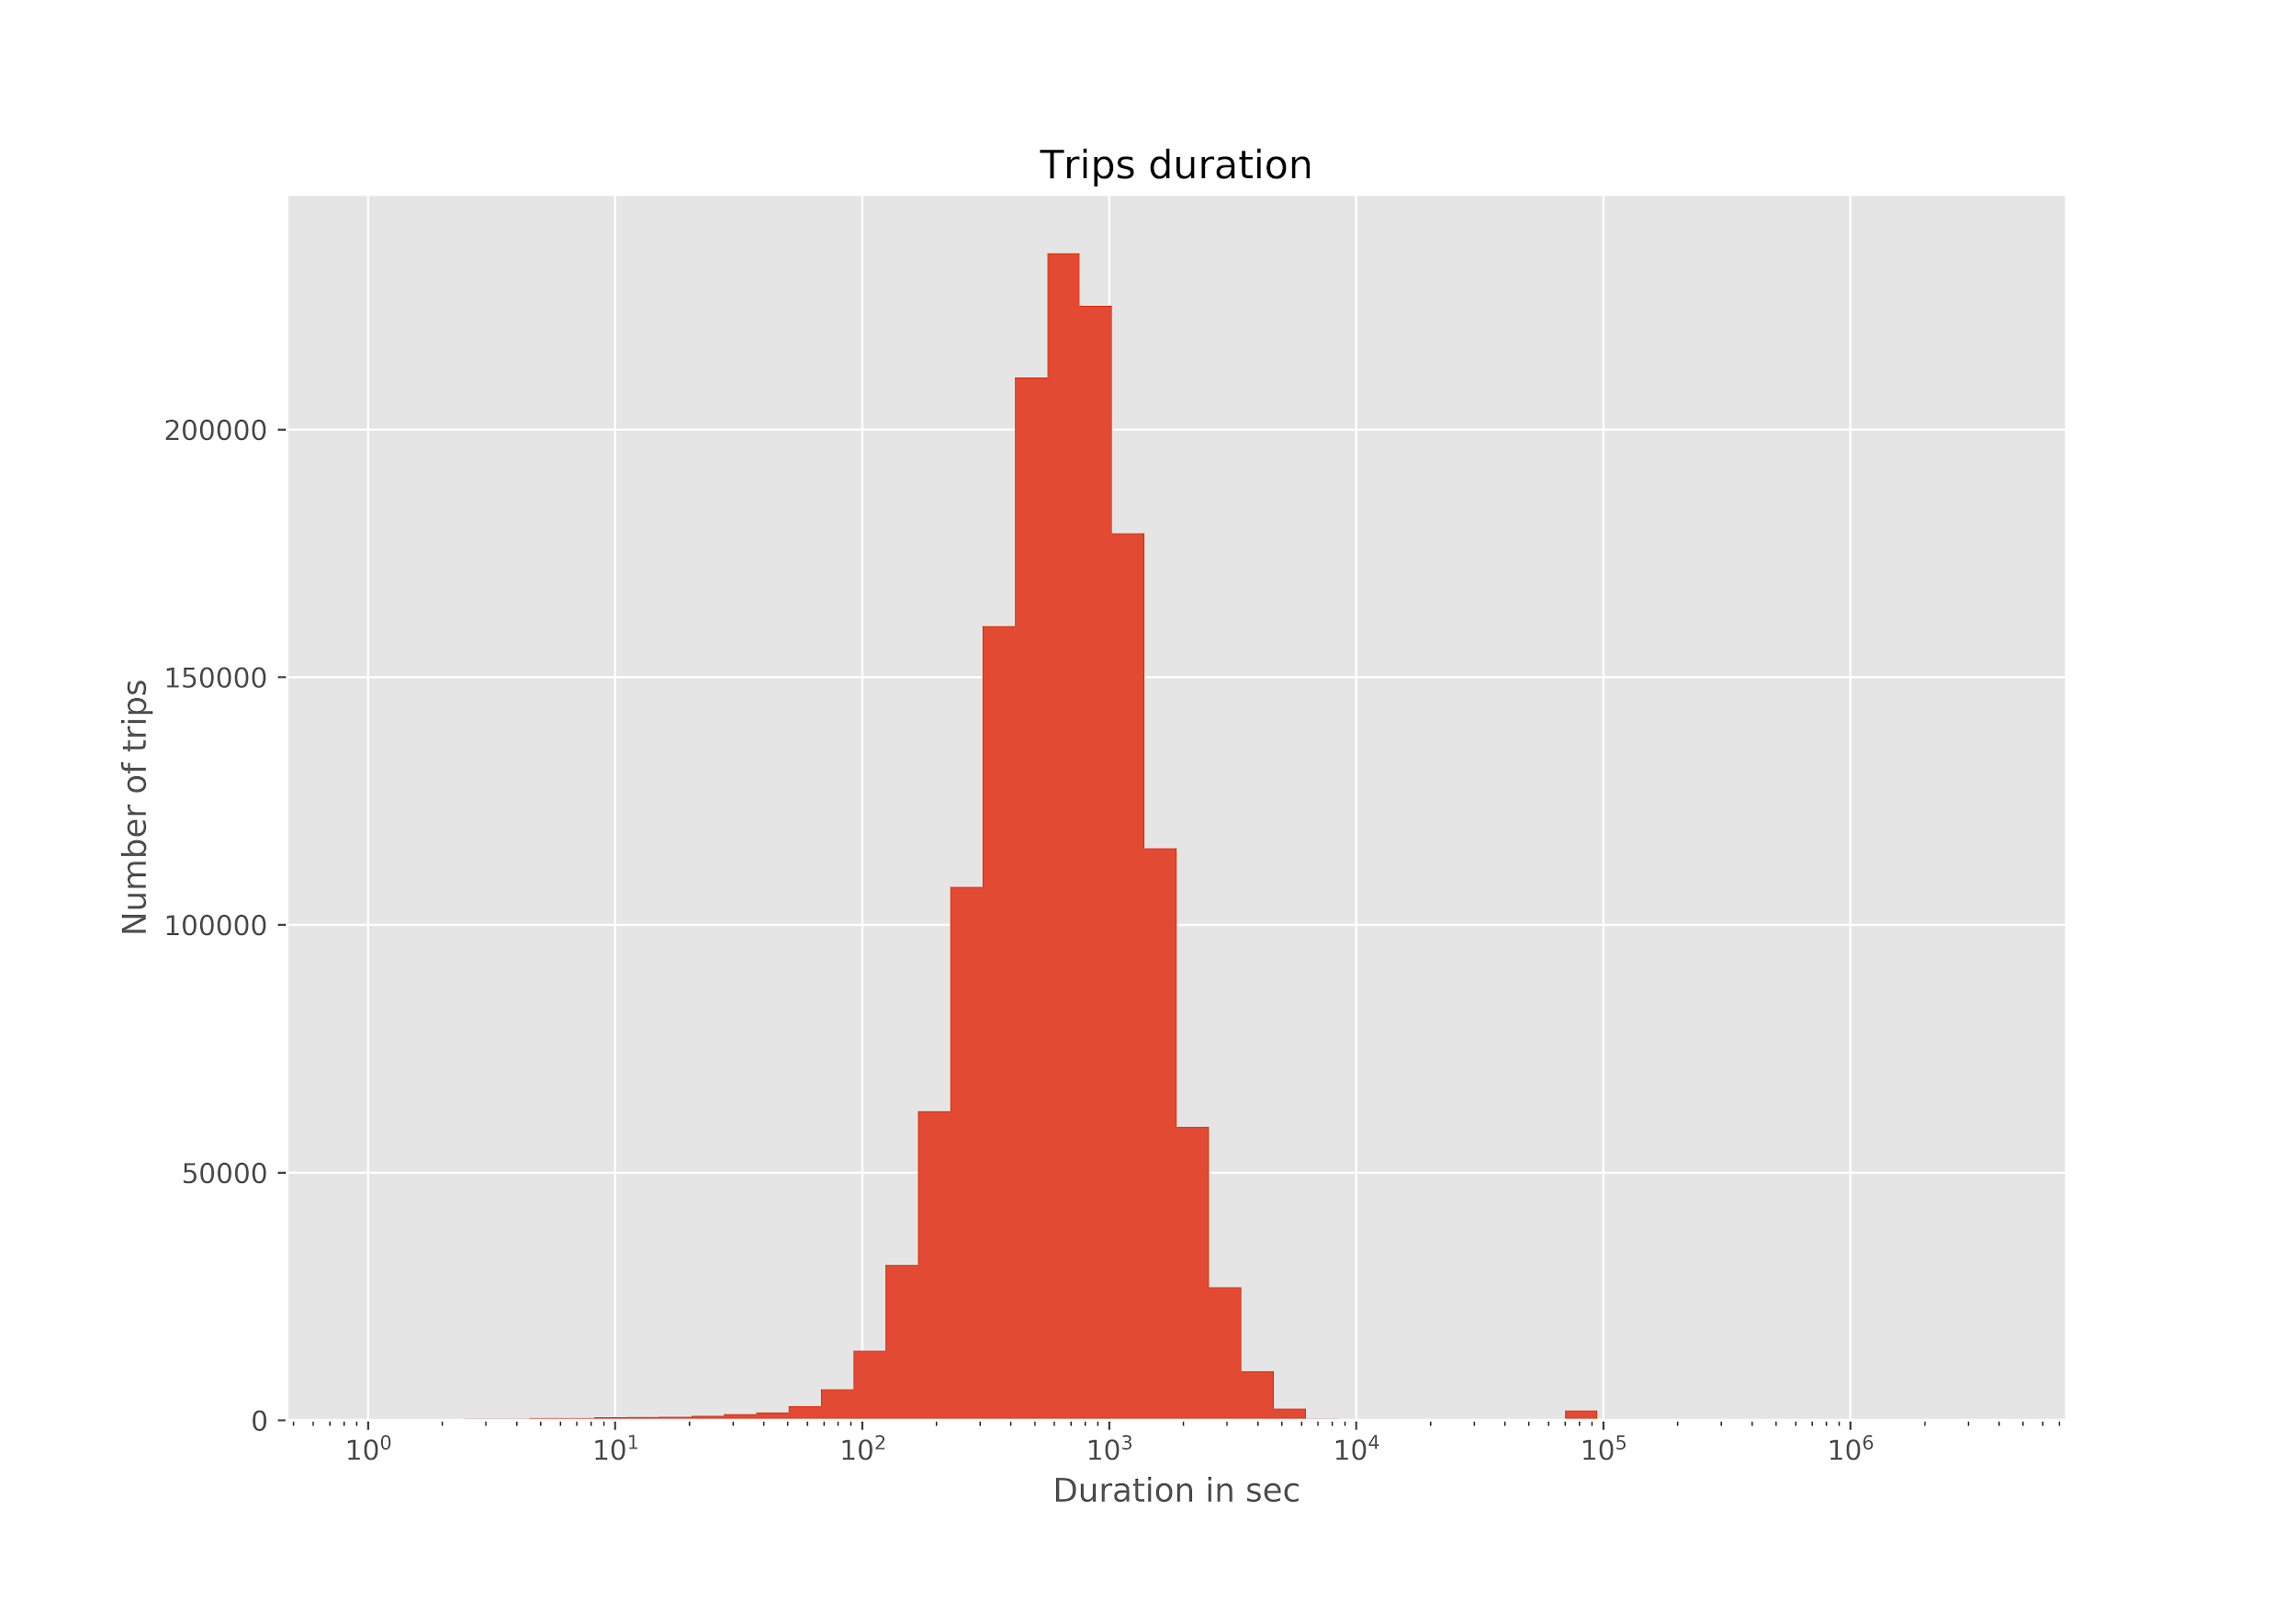
Ricerca e rimozione delle corse outlier
Sono stati rimosse le corse considerate outlier, quelle riguardanti:
i viaggi con durata superiore alle 5 ore (18.000 secondi);
i viaggi con durata inferiore ai 30 secondi.
I record eliminati che non rispettano queste condizioni sono rispettivamente 2068 e 4800.

Slide 10

Modello e tuning parametri
Approccio iniziale naïve: ricerca e prova di diversi modelli con diversa scelta dei parametri, per migliorare l'architettura della rete.
Utilizzo di tools di tuning dei parametri: Hyperas
wrapper di Hyperopt che ottimizza in base alla funzione di loss;
tuning dei parametri:
numero di neuroni per ogni layer;
batch size;
numero di epoche;
funzione di ottimizzazione.
Notes:
Hyperopt include un metodo di ricerca più sofisticato delle semplici grid search e random search, chiamato Tree-structured Parzen Estimator (TPE), che cerca dinamicamente di ridurre lo spazio dove ricercare le soluzioni ottimali per massimizzare il numero di chiamate alla funzione.
Random Search
Tree of Parzen Estimators (TPE)
Adaptive TPE
Hyperopt has been designed to accommodate Bayesian optimization algorithms based on Gaussian processes and regression trees

Slide 11
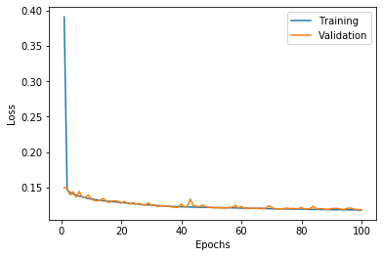
Neural network
La rete migliore ottenuta utilizzando Hyperas è composta da:
4 layer densi contenenti rispettivamente 128, 32, 64, e 1 neuroni, con funzione di attivazione relu;
9121 parametri allenabili.
L’ottimizzatore migliore si è rivelato essere adam. Funzione di loss: Mean Squared Error

Slide 12
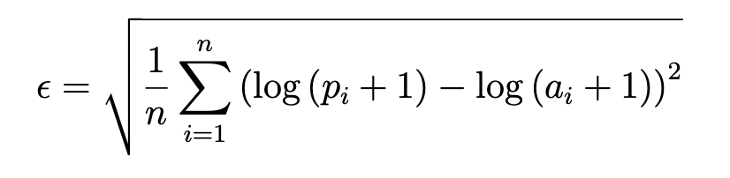
Metrica di valutazione
La metrica di riferimento utilizzata per la valutazione dei risultati ottenuti dal modello è la stessa usata per la competizione su Kaggle, ovvero la RMSLE (Root Mean Squared Logarithmic Error)
Notes:
resistente agli outliers

Slide 13
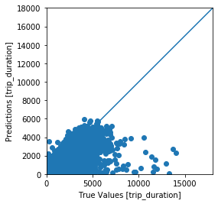
Risultati
Le performance ottenute dalla rete secondo la metrica RMSLE sono:
0.3430 sul dataset di validazione;
0.43055 sul dataset di test.
calcolato sottoponendo i risultati su Kaggle;
il risultato si colloca nella prima metà della classifica della competizione.
Notes:
iniziare a parlare dei dataset

Slide 14

Conclusioni
L’impiego delle reti neurali ha permesso di completare il task di previsione garantendo una buona affidabilità dei risultati.
L'obiettivo prefissato è stato raggiunto, può essere utilizzato come parte integrante per migliorare il servizio offerto dalle compagnie di taxi e da quelle NCC nella città di New York.

Slide 15
Grazie per l’attenzione
Notes:
Hyperopt include un metodo di ricerca più sofisticato delle semplici grid search e random search, chiamato Tree-structured Parzen Estimator (TPE), che cerca dinamicamente di ridurre lo spazio dove ricercare le soluzioni ottimali per massimizzare il numero di chiamate alla funzione.
Random Search
Tree of Parzen Estimators (TPE)
Adaptive TPE
Hyperopt has been designed to accommodate Bayesian optimization algorithms based on Gaussian processes and regression trees

Slide 16
Feature utilizzate
total_distance,
total_travel_time,
number_of_steps,
maximum_temperature,
minimum_temperature,
average_temperature,
precipitation,
snow_fall,
snow_depth,
vendor_id,
passenger_count,
store_and_fwd_flag,
pickup_cluster,
dropoff_cluster,
JFK_start,
JFK_end,
guardia_start,
guardia_end,
pickup_hour,
pickup_minute,
pickup_day_week

